Slide 1





$$σ$$
X’_{n}
$$β$$
$$ƛ$$
ψ_{n}
X_{n}*
θ
$$τ$$
y_{n}
N
$$r$$

Slide 2

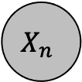
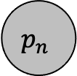
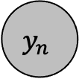



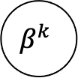

$$X_{n}$$
$$σ$$
$$φ_{n}$$
$$λ$$
$$p_{n}$$
$$β^{k}$$
K
$$μ$$
$$y_{n}$$
N
$$r$$

